Slide 1
中继形态

Slide 2
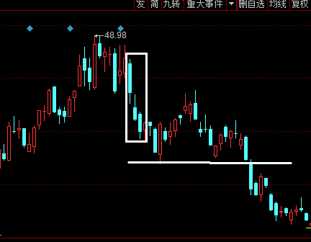
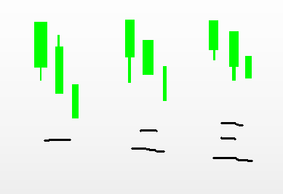
中继下跌
中继下跌形态：出现3根或3跟以上阴线
阴线中有中大阴线就是下跌中继。
三根阴线每根阴线的收盘低于前一根阴线的最低点
出现中继下跌形态之后，股价略微反弹
（股价还是下跌，跌破前期中继下跌的最低点）

Slide 3
中继下跌
阴线代表做空力量，持续阴线一旦到达3跟或者更多可以说明主力在高位派发后，不计成本砸盘
尤其是有中大阴线，而不同的股票，代表的中大阴线也不一样
中继下跌：中大阴判断标准
跌停肯定是大阴线，关键点是中阴线如何判断而中阴线的判断离不开上涨时做多的阳线
前期拉升行情中曾经出现过多大的阳线（除涨停之外）的阳线
例如：一轮上涨行情肯定是阳多阴少，这个时候可以细数有多少阳线
从大到小排列
最大的阳线8%，6%,5%,4%.那么涨幅5-6%的就是中阳线，而中继形态中出现大于或者等于5-6%的阴线就是中阴线

Slide 4
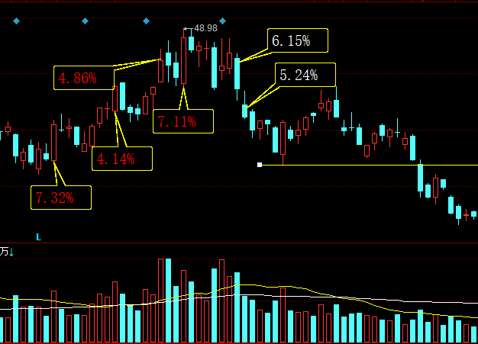
中继下跌
以长电科技为案例：股价12月23号放量突破5天均线后上涨，直到48.94见高之后过程中出现了11跟阳线，7跟阴线。最大阳线排列
启动当天7.32% 1月18号7.11% 依次是4.86% 4.14%
而1月27号 1月28号 1月29连续三根阴线
期间最大的6.15% 其次5.14%。
两根阴线都属于中大阴线。判断为中继形态。
股价在反弹而后还将跌破这次反弹最低点

Slide 5
中继下跌
中继下跌易错点
第一：中继下跌出现趋势转换之后，股价有效站上10周均线之后，不一定要是股价大涨特涨之后
第二：如何判断前期涨幅的定义--股价在调整（洗盘）之后再次站稳短期均线上涨
第三：中继下跌低点不是三根阴线的最低点，而是在反弹前突破5天均线前的低点
以长电科技为案例：

Slide 6
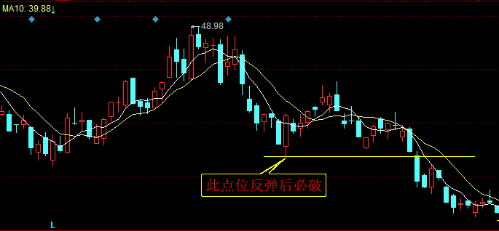
长电科技案例：
股价2021年1月27~29号出现中阴线 股价 12月 3号至 12月21号出现下跌
但是股价的最低点不是第三根阴线的40.10 股价在12月23号之后出现上涨，那么就可以
而是2月4号突破5天均线阳线的最低点 以今天开始看前一轮上涨，从而通过该论上涨
的阳线判断中继阴线

Slide 7
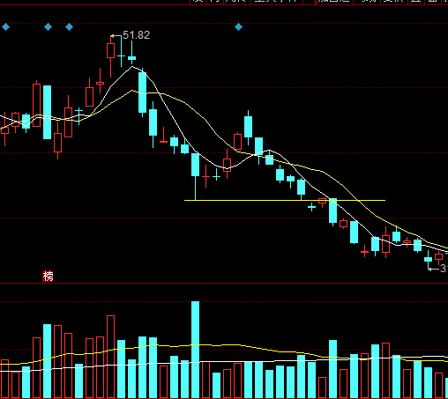
600588

Slide 8
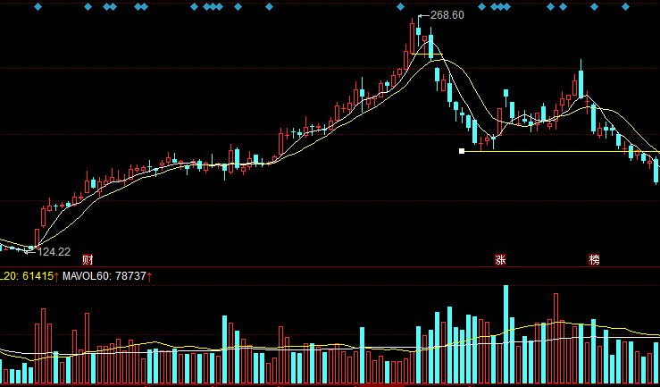
002304

Slide 9
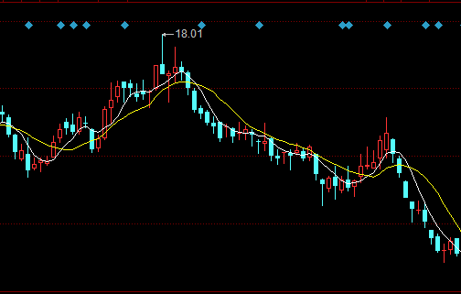
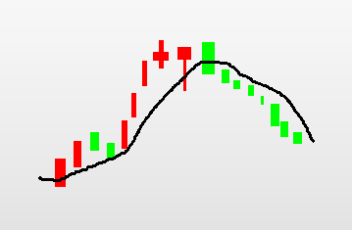
中继下跌--另类形态
在下跌中继里面还有一种形态：
没有中大阴线，但是出现了超过8根中小阴线，
股价抹去之前涨幅的一半。杀伤力同样严重
很多时候更加严重

Slide 10
